Slide 1
Министерство здравоохранения Липецкой области
Знакомство с системой здравоохранения Липецкой области
Квасова Ирина Ивановна
начальник отдела управления делами и кадровой политики

Slide 2
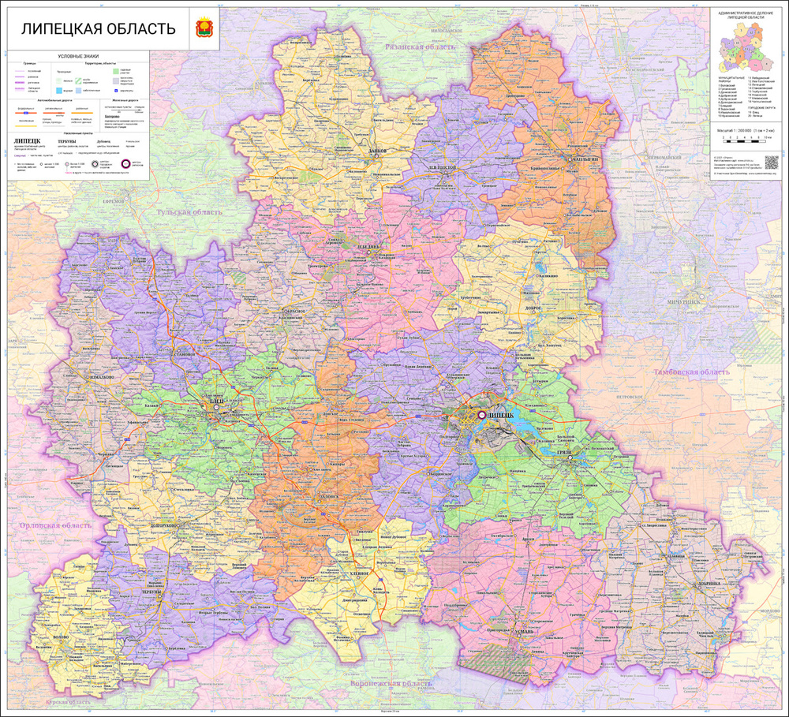
О ЛИПЕЦКОЙ ОБЛАСТИ
Липецкая область образована 6 января 1954 года.
Область расположена в центральной части европейской территории России на пересечении важнейших транспортных магистралей страны, в 500 км на юг от Москвы.
Липецкая область граничит с Воронежской, Курской, Орловской, Тульской, Рязанской, Тамбовской областями.
Территория области - 24,0 тыс. км2.
Протяженность области: с севера на юг - 200 км, с запада на восток - 150 км. Общая протяженность границ - 900 км.
Климат умеренно - континентальный с умеренно холодной зимой и теплым летом.
Население – 1 108,3 тысяч человек на 1 января 2025 г.
В соответствии с действующим законодательством в сфере местного самоуправления Липецкой области образованы 312 муниципальных образований - 2 городских округа и 18 муниципальных районов, 6 городских и 286 сельских поселений.

Slide 3
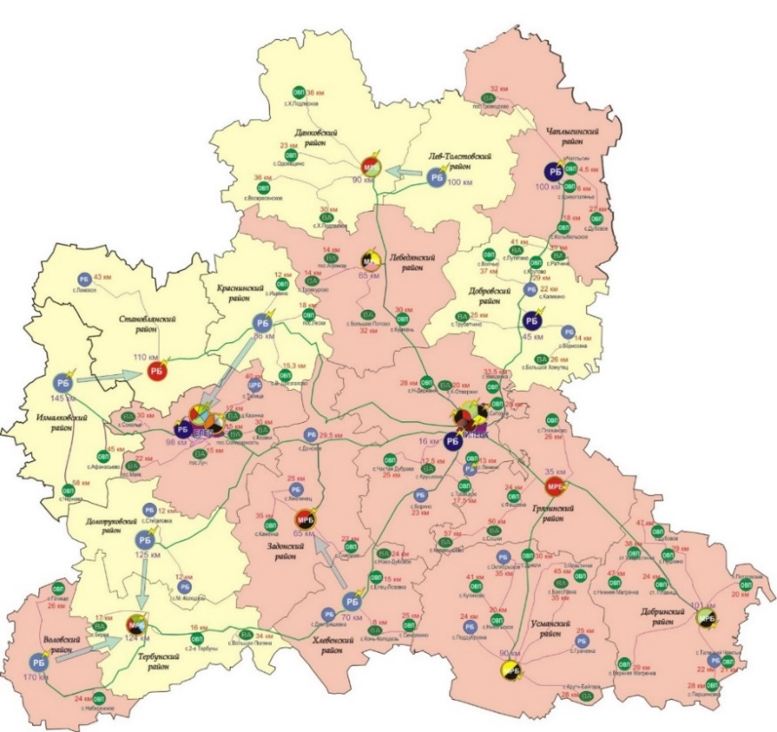
СТРУКТУРА МЕДИЦИНСКОЙ СЛУЖБЫ ЛИПЕЦКОЙ ОБЛАСТИ
88 поликлиник и поликлинических отделений
34 для детей
54 для взрослых
37 круглосуточных стационаров (8 828 коек)
В сельском здравоохранении:
18 районных и центральных районных больниц
69 отделений общей врачебной практики
21 врачебных амбулаторий
376 ФАПов
Динамика численности врачей, чел.
Динамика численности среднего медицинского персонала, чел.

Slide 4
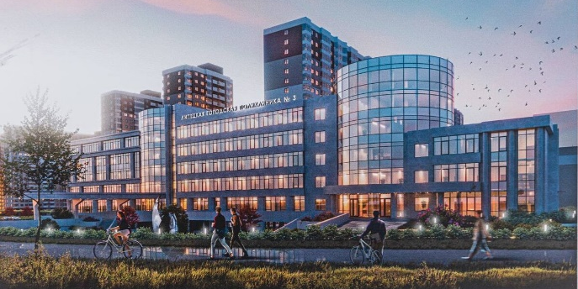
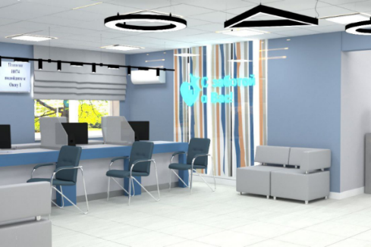
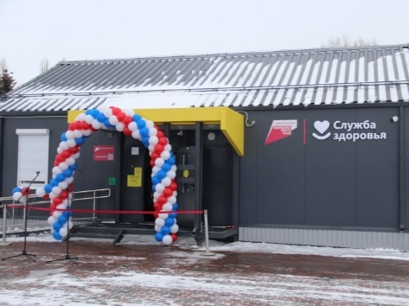
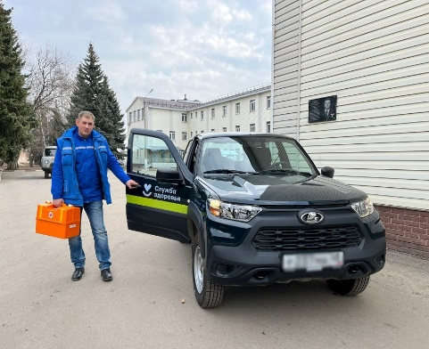
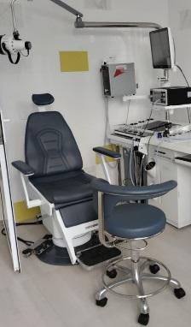
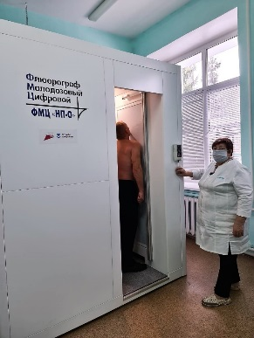
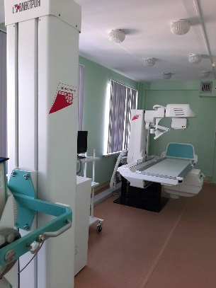
Модернизация системы здравоохранения Липецкой области
Приобретено медицинского оборудования
2023г. - 14 ед. на сумму 0,8 млн. руб.;
2024г. -156 ед. на сумму 370,93 млн. руб.
(план 2024г. -174 ед. на сумму 401,0 млн. руб.)
Приобретено автомобильного транспорта
2023г. - 56 ед. на сумму 54,9 млн. руб.;
2024г. -17 ед. на сумму 26,97 млн. руб.
(план 2024г. -17 ед. на сумму 31,6 млн.руб.)
Построены:
2023г. -11 ФАП,1 ООВП на сумму 283,4 млн. руб.;
2024г.- 3 ФАП на сумму 43,9 млн. руб.
(план 2024г. -11 объектов на сумму 1 045,5 млн.
руб.)
2024 г. :
реконструкция 2 объектов: ГУЗ «Добринская ЦРБ»,
ГУЗ «Хлевенская РБ» (28,1 млн. руб.),
капитальный ремонт 1 объект: ГУЗ Липецкая РБ»
(6,2 млн. руб.)
(план 2024г.- 7 объектов на сумму 204,5 млн.руб. )

Slide 5
Меры социальной поддержки
Для врачей Липецкой области (итоги 2024)
348,4 млн. руб.
областного бюджета
935 144
22
64 2
Стипендия для студентов, обучающихся по целевому договору
Стипендия для врачей-ординаторов, обучающихся по целевому договору
Социальные выплаты 1,5 млн. врачам, пришедшим из частн. Мед. организаций
Социальные выплаты 1,5 млн. врачам дефицитных специальностей
Единовр. выплата 5 млн. врачам, имеющим степень доктора наук
Компенсация затрат по оплате ЖКХ услуг мед работникам села
Компенсация за наем жилых помещений
Социальные выплаты на покупку или строительство жилья (47,6 млн.)
2 202 293 24

Slide 6
НОВЫЕ меры поддержки для педиатров
3 млн рублей
Вакансии
поликлиника
ГУЗ «Липецкая городская больница №4 «Липецк-Мед»
ГУЗ «Липецкая городская детская больница»
ГУЗ «Воловская районная больница»
ГУЗ «Грязинская центральная районная больница»
ГУЗ «Данковская центральная районная больница»
ГУЗ «Лебедянская центральная районная больница»
ГУЗ «Липецкая районная больница»
ГУЗ «Тербунская центральная районная больница»
стационар
ГУЗ «Областная детская больница»
ГУЗ «Данковская центральная районная больница»
Заинтересовались: напишите +7 903 643 33 37 Квасова Ирина Ивановна,
начальник отдела кадровой политики министерства здравоохранения Липецкой области

Slide 7
В центре внимания - человек
Единые медицинские алгоритмы
Высокий профессионализм
в командной работе
Четкий алгоритм действий
Высокие требования
к компетенциям сотрудников
Единые стандарты объемов, сроков, последовательности диагностических процедур и манипуляций
Мульти дисциплинарный подход
Стандарты оформления
Стандарт организации
медицинской помощи
Интуитивно понятная навигация
Стандарт оснащения оборудованием
Комфортные открытые пространства
Передовые цифровые решения
Планировка с учетом мед логистики
Пациентоориентированный подход

Slide 8
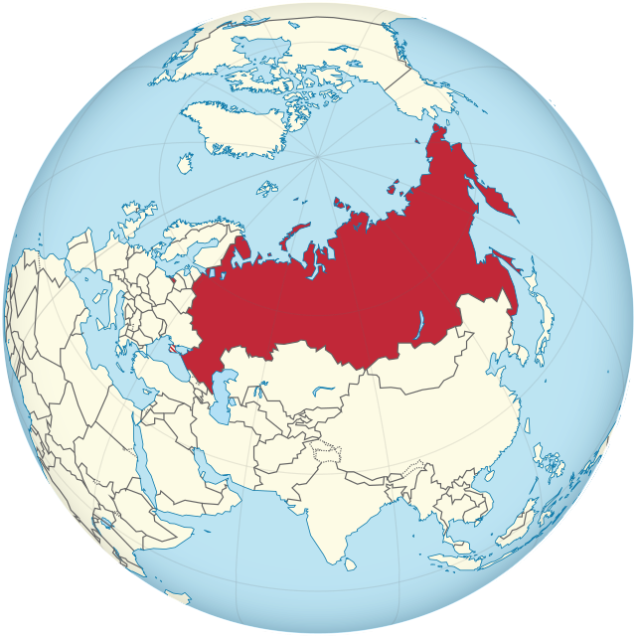
Победы и достижения
медицинских организаций Липецкой области в 2024 году
Конкурсы международного уровня
1 участник
Общероссийские конкурсы
6 - 1 место
3 - 2 место
2 - Топ-5
7 - Топ-10
Региональные / городские конкурсы
3 - 1 место
1 - 2 место
Чемпионы 2024 года
ЛООД
ЛОСПК
БСМП, ЛОПЦ
ЛОКЦ, ЦСМПиМК
ЛГСП2, ЛМК, ЛОКБ, ОДБ, ОКВД,
ЕГДБ, ГП1, ГП2
Липецкая область

Slide 9
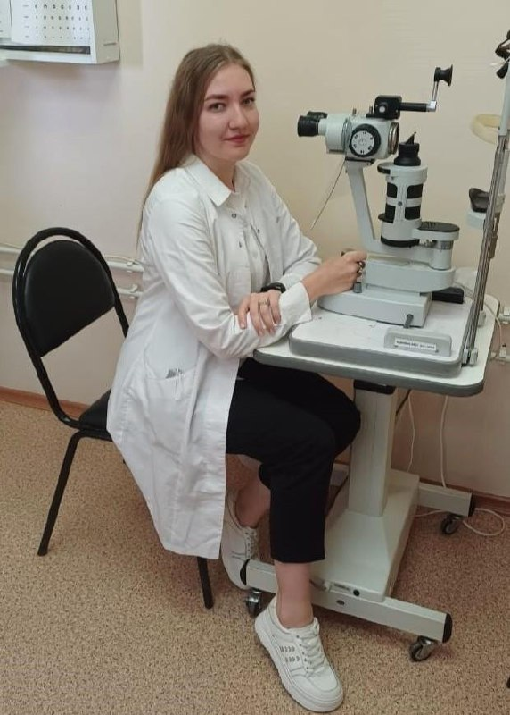
Новые лица
Новый врач на приеме | Ирина Александровна Саввина
Коллектив Тербунской центральной районной больницы пополнился врачом-офтальмологом 👀
С детства мечтая о медицине, Ирина Александровна заключила договор на целевое обучение с больницей и окончила ординатуру по офтальмологии в Рязанском государственном медицинском университете.
С первого дня на приеме у Ирины Александровны до 30 пациентов, за которых она отвечает. Несмотря на небольшой опыт, она уже зарекомендовала себя как профессионал и вежливый врач 👏

Slide 10
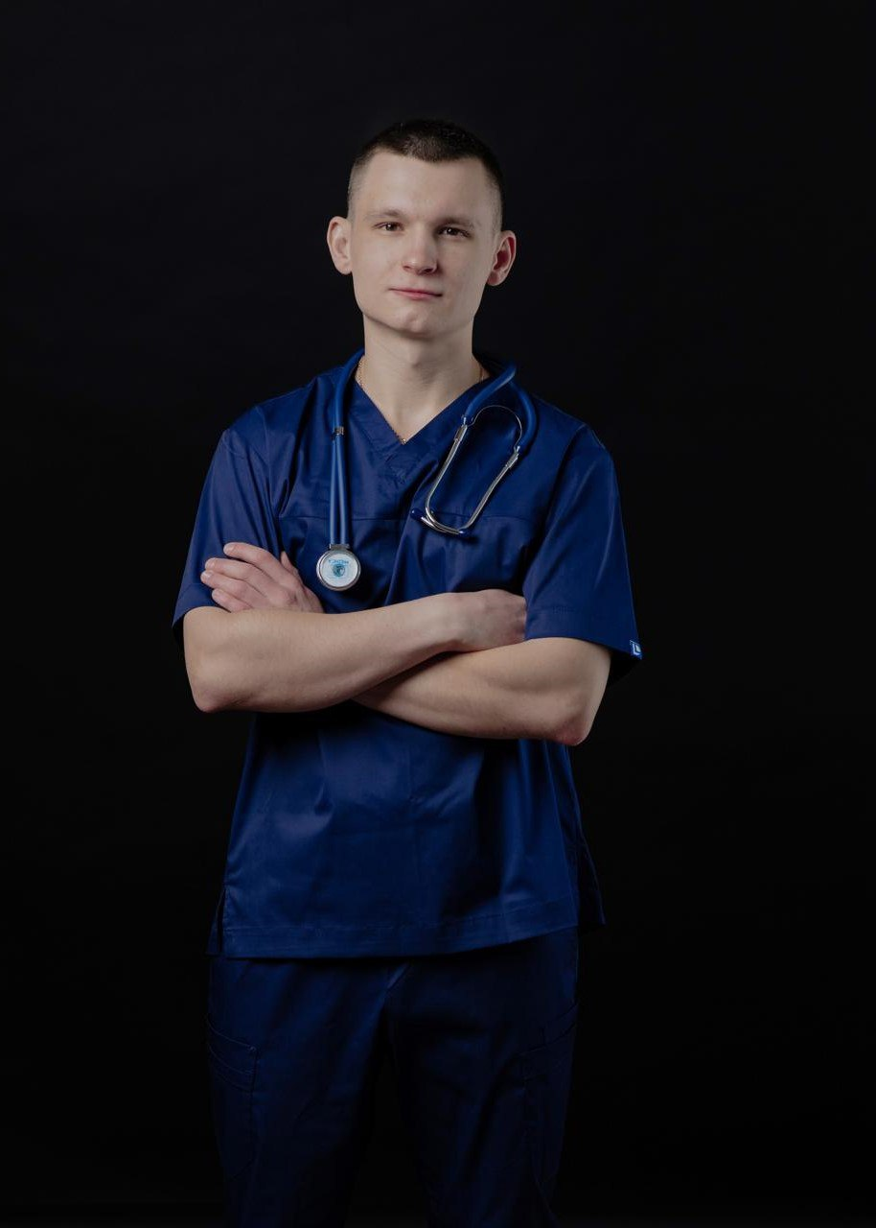
Новые лица
Новый врач на приеме | Андрей Алексеевич Рассолов
Врач-терапевт трудоустроился по целевому договору и работает заведующим терапевтического отделения ГУЗ «Чаплыгинская РБ». Андрей Алексеевич медик во втором поколении. Его мама Наталья Викторовна Рассолова работает фельдшером Солнцевского ФАП. Именно она привила любовь к медицине.

Slide 11
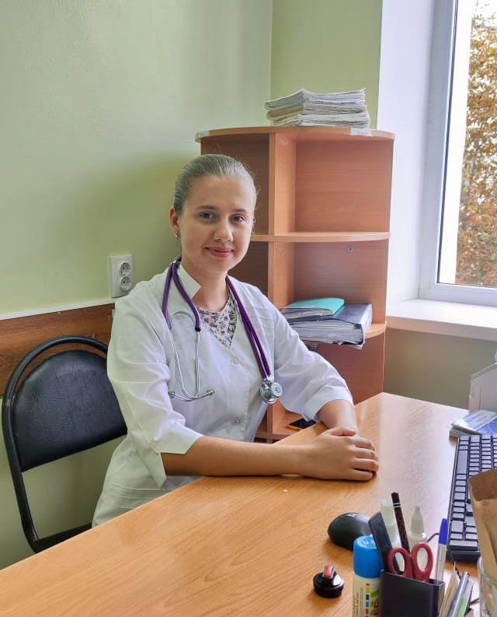
Новые лица
Маргарита Юрьевна Ершова | ГУЗ «Елецкая городская детская больница»
В обязанности молодого врача-педиатра входит:
✔️прием, осмотр, диагностика и назначение комплексной терапии для детей от рождения до достижения ими подросткового возраста
✔️оформление листков нетрудоспособности и группы инвалидности
✔️осуществление профилактических осмотров и диспансерного наблюдения
✔️проведение работы по врачебному консультированию и профессиональной ориентации с учетом состояния здоровья детей

Slide 12
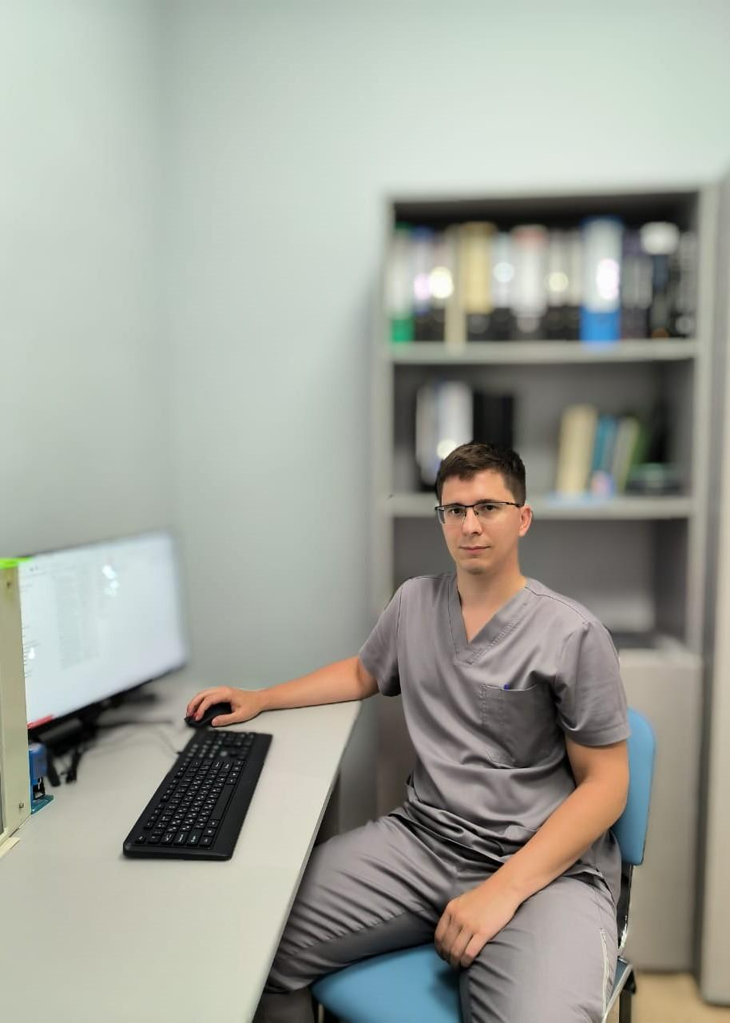
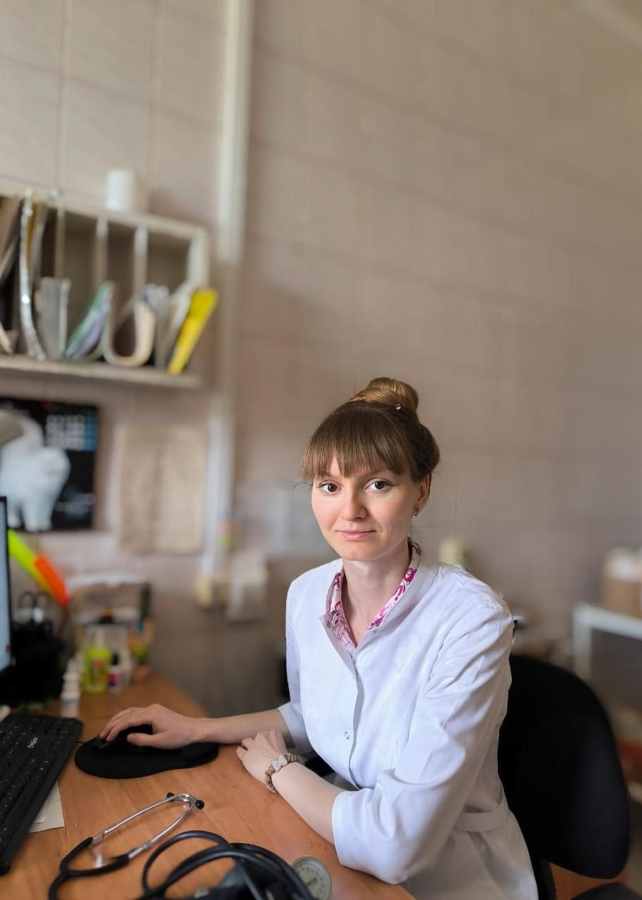
Партнеры по жизни и профессии | Семья Савиловых
Штат Краснинской РБ пополнился двумя молодыми специалистами. Дмитрий Константинович принят на должность врача-рентгенолога, его супруга Ульяна Владиславовна работает врачом-эндокринологом. Медицинские работники стали участниками федеральной программы «Земский доктор».
🏠 В настоящее время по государственной программе «Комплексное развитие сельских территорий» для молодых врачей строится частный дом - уже возведены фундамент и стены. Сдача жилья запланирована на конец года, после чего ключи от дома будут торжественно переданы семейной паре.

Slide 13
Контактные данные сотрудников отдела кадровой политики
управления здравоохранения Липецкой области
Социальные выплаты 1,5 млн.
врачам, впервые трудоустроенным на территории Липецкой области
Социальные выплаты на покупку или строительство жилья
Социальные выплаты 1,5 млн.
пришедшим из частных мед. организаций
Филонова Лилия Ивановна | 4742 23-80-48
Горлова Екатерина Викторовна | 4742 25-75-14
Повод Наталия Юрьевна | 4742 25-75-27
Меры поддержки обучающихся врачей по целевому обучению
Земский доктор
Трудоустройство на должность врача - стажера
Черных Арина Юрьевна | 4742 23-80-08
 | Горлова Екатерина Викторовна | 4742 25-75-14
 | Суханова Наталия Ивановна | 4742 23-80-12
Начальник отдела Квасова Ирина Ивановна 4742 23-80-40, vk.com/@kvasova_48

Slide 14
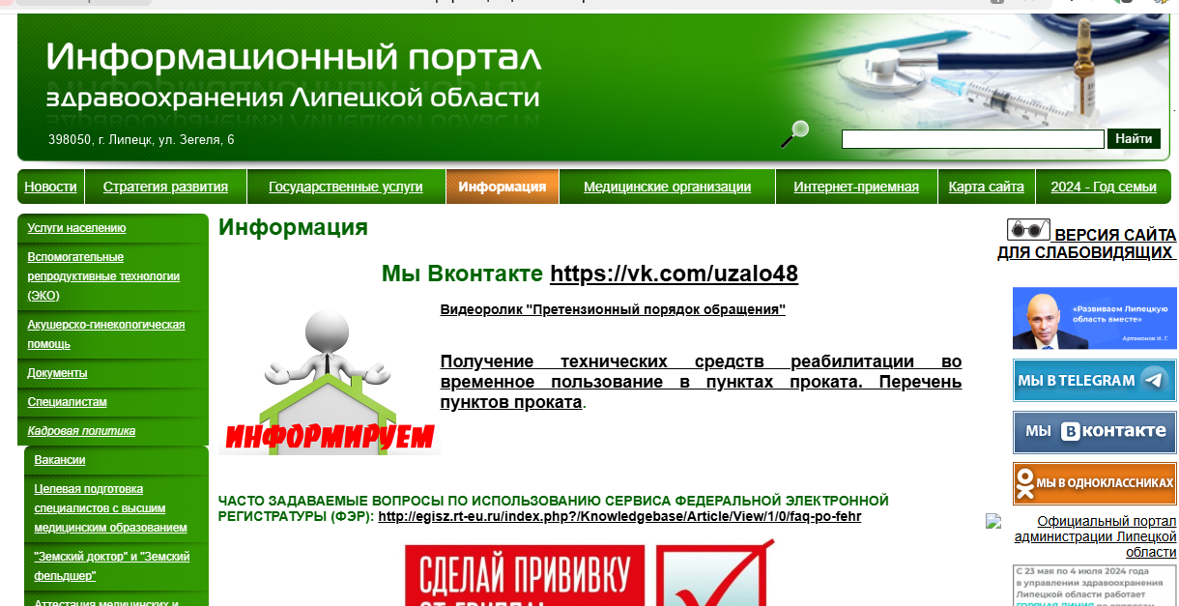
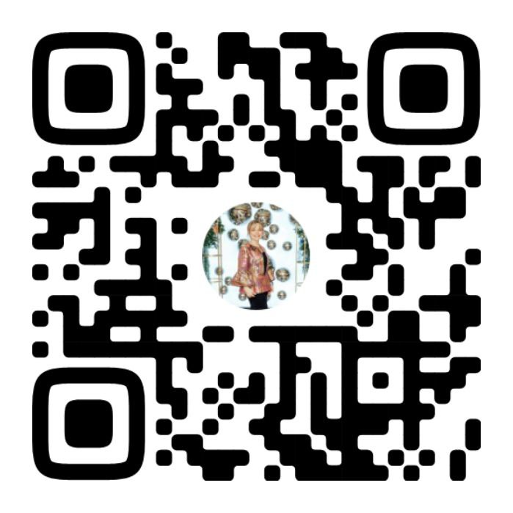
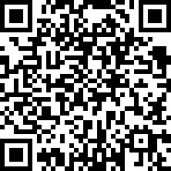
Актуальные вакансии для медицинских работников Липецкой области
http://uzalo48.lipetsk.ru/
Скачать список вакансий
Квасова Ирина Ивановна
начальник отдела управления делами и
кадровой политики министерства здравоохранения
Липецкой области
+7 903 643 33 37
Я ВКонтакте: vk.com/kvasova_48

Slide 15
Министерство здравоохранения Липецкой области
Продолжайте двигаться вперёд,
и пусть уверенность в своих силах всегда сопровождает вас на этом пути!

